Slide 1
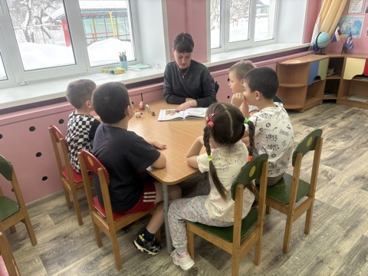
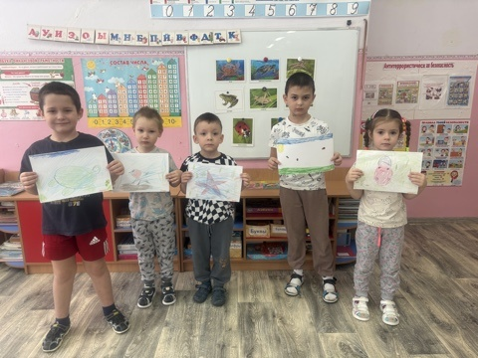
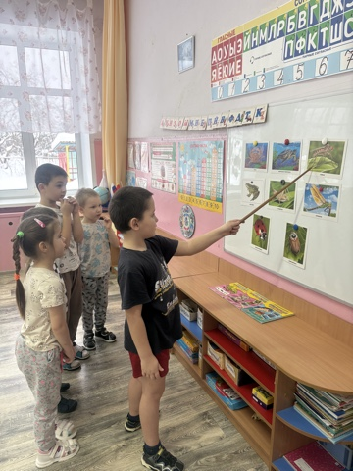
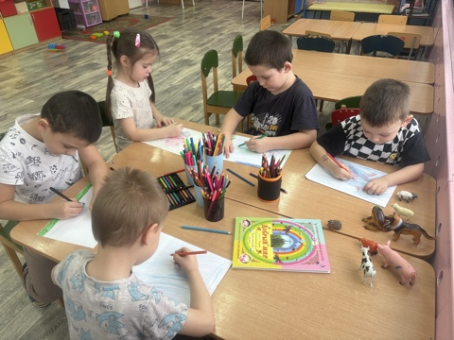
В рамках реализации региональной программы духовно – нравственного воспитания «Добрый мир» с детьми старшей группы провели занятие на тему: «Они живут рядом с нами».

